Slide 1
The Magic List
Hackathon-anyway is proud to present:
Craving for more time？

Slide 2
现有日程APP的缺陷……
设计不合理，没有什么内容的个人页面（像qq介绍）占一个二级页面很浪费
界面凌乱，容易让用户分神，需要更强调“习惯”的功能
APP完全依赖用户对日程进行定义，而无法提出建设性意见

Slide 3
日程APP=社交软件+笔记本？

Slide 4
What We want -- Epic stuff!

Slide 5
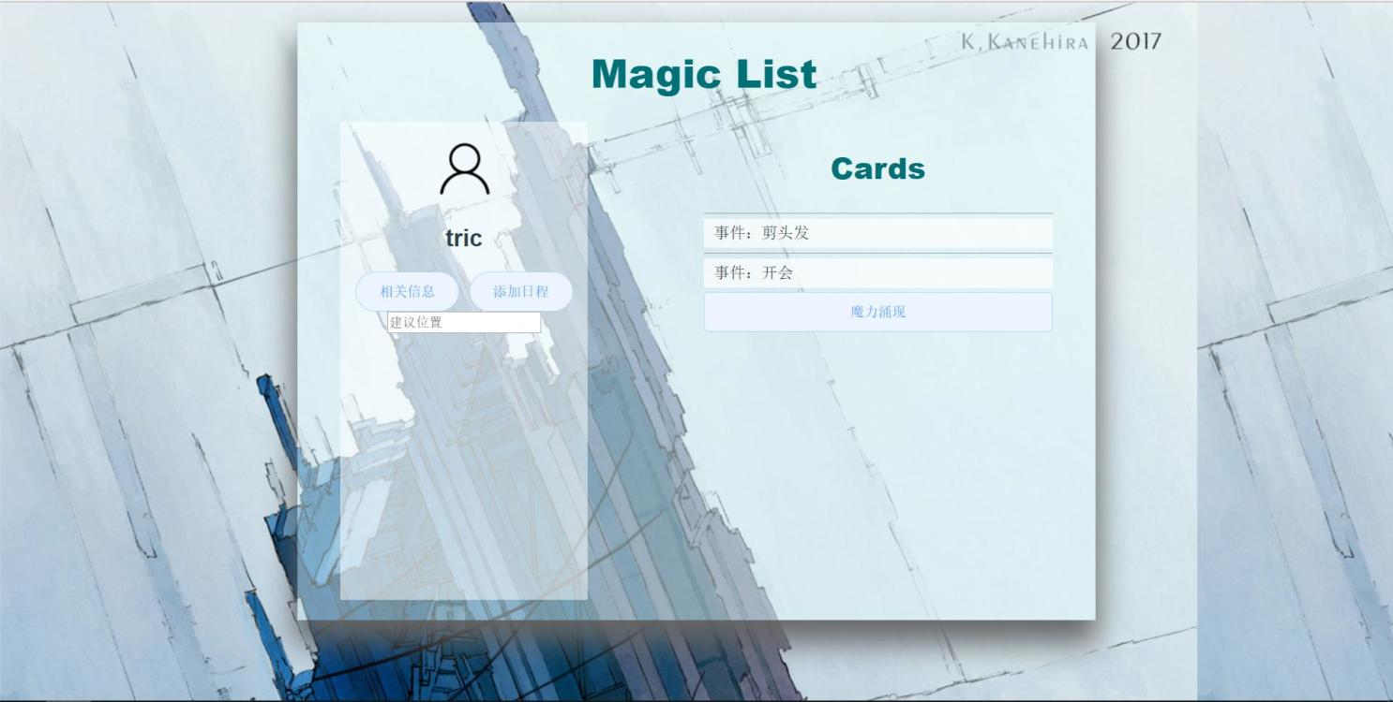

Slide 6
What WE’ve Done
Powered by python
Front-end : vue.js
Back-end : hug，docker
Algorithm-design : greedy，gnn

Slide 7
Hacky Christmas~

